Slide 1

数据库课程设计课堂展示
网文书城系统
姓名：许皓宸
学号：202400300104

Slide 2
需求分析
Requirement Analysis · 功能需求 · 性能需求

Slide 3
背景与设计目标
网络文学用户规模已超 5 亿，起点、番茄等平台确立了“免费试读 + 章节付费 + 打赏”的成熟商业模式，移动端阅读成为主流。传统书城的核心痛点：章节管理混乱、付费扣费易重复、排行榜实时性差、读者互动缺失。
本系统目标：构建一个贴近真实商业场景的网文书城，实现 创作→ 试读 → 订阅扣费 → 互动 的完整业务闭环；同时综合运用数据库设计方法，实践事务行级锁、唯一约束防重复扣费、触发器自动统计、视图报表、索引与缓存优化等核心技术点。

Slide 4




用户角色与权限
游客
读者
作者
管理员
浏览书城、搜索小说
阅读免费章节（试读）
注册 / 登录进入系统
书币充值、订阅 章节
书架收藏、阅读进度
本章说 / 书评 / 评分
投月票、书币打赏
创建作品、发布章节
付费章节定价上架
查看作品数据收入
发布 / 删除公告
评论与内容管理
运营统计、收入核对

Slide 5
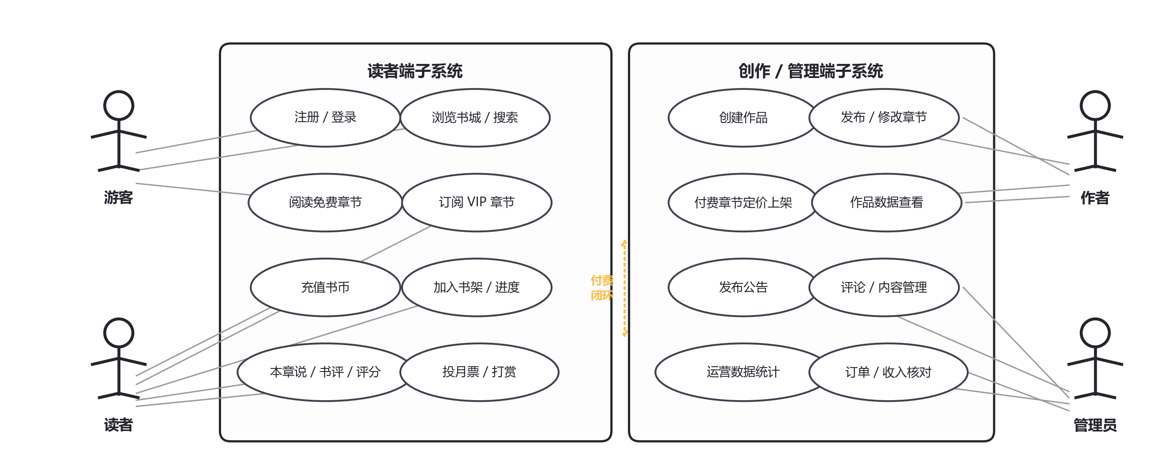
需求分析 · 系统用例图

Slide 6



功能需求
用户与认证
书城与搜索
注册/登录、JWT 鉴权
三类角色权限
分类浏览、热门榜、排行
搜索与作品详情
书架与进度
创作，阅读与订阅
收藏 / 取消收藏
历史进度保留
写作台创建作品，发布/删除/修改章节、免费章节试读
章节订阅
互动社区
数据统计
本章说 / 书评 / 评分
月票 / 打赏
账单，收入，点击量汇总

Slide 7
性能及其他需求
低延迟，高并发需求
充值订阅事务成功率
数据一致性
热门榜 60s / 详情 300s / 免费章节 3600s 缓存，创建索引，加快查询速度
行级锁 + 唯一约束防重复扣费，每笔交易保留账单
数据库约束+触发器（更新章数/字数），事务回滚

Slide 8
系统框架
System Framework · 总体架构 · 技术选型

Slide 9
技术选型
前端 React 19
后端 FastAPI
函数组件 + Hooks，无重型 UI 库
路由懒加载，Token 注入与 401 拦截
Python 3.13，全程 async
Swagger 自动文档，Pydantic 校验
ORM SQLAlchemy 2
数据库 PostgreSQL
AsyncSession + asyncpg 驱动
外键/关系映射中文注释
BIGSERIAL 主键、TIMESTAMPTZ
触发器、视图、12 个索引
缓存 Redis 7
部署 Docker Compose
JSON 缓存、TTL 分层失效
ZSET 实时排行榜
PG16 + Redis7 + pgAdmin 服务化
db-backup 备份脚本

Slide 10
数据库设计
Database Design · 概念设计 · 逻辑设计 · 物理设计

Slide 11
概念结构设计 · E-R 图
分类
N
归类
M
1
N
1
N
1
1
用户
创作
作品
包含
章节
对应
正文
1
1
M
N
拥有
充值
收藏
订阅
N
N
M
1
钱包
充值订单
收藏记录
订阅记录

Slide 12
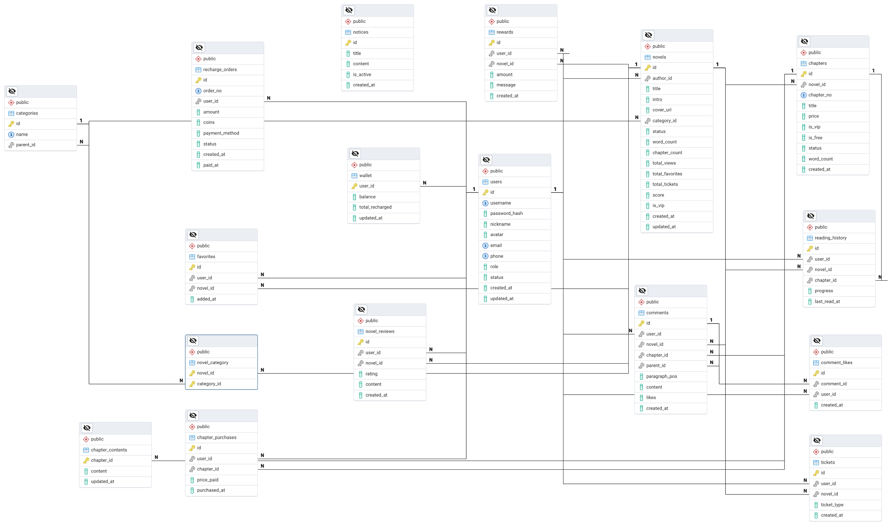
逻辑结构设计 · 数据库模型图

Slide 13
核心表设计（3NF）
users 用户
categories 分类
novels 作品
chapters 章节
账号、角色、密码哈希 邮箱/手机 UNIQUE
玄幻/都市/科幻等分类
名称 UNIQUE
书名、封面、作者外键
章数/字数/均分回写列
章节号 UNIQUE(novel_id,chapter_no)
定价 + 字数
chapter_contents 正文
wallet 钱包
recharge_orders 充值订单
chapter_purchases 订阅
正文大字段 1:1 拆表
避免热点行过宽
余额 1:1 关联用户
CHECK(余额 >= 0)
订单号 UNIQUE、金额、支付方式
状态机：pending/success
UNIQUE(user_id, chapter_id)
防重复扣费（行级锁事务）

Slide 14
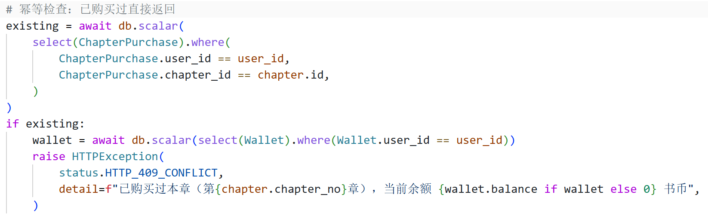
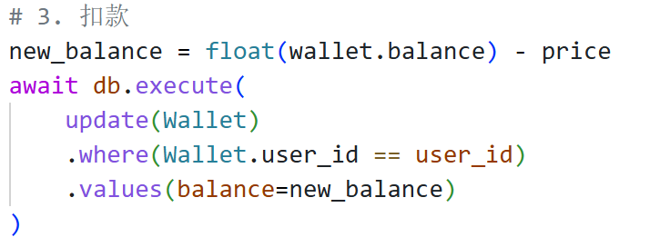
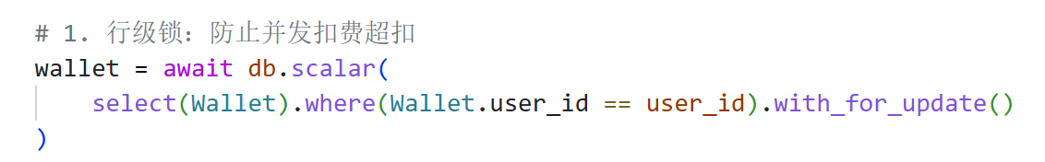
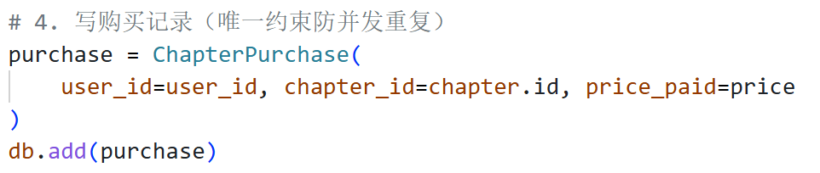
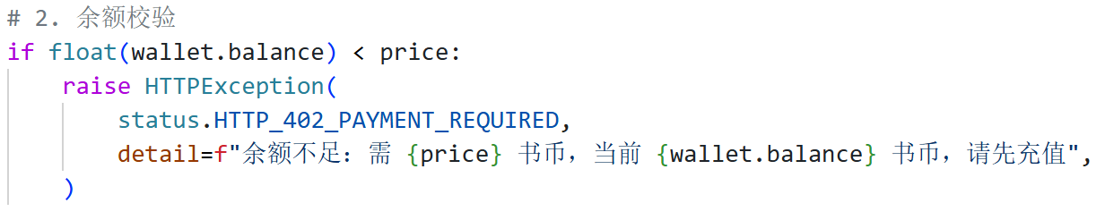
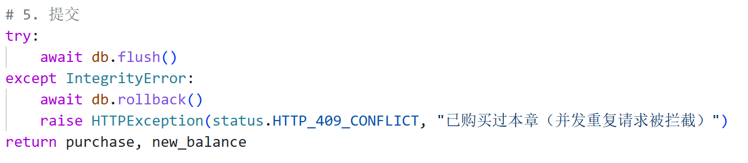
核心业务讲解
章节订阅（预检查+事务+行级锁）

Slide 15
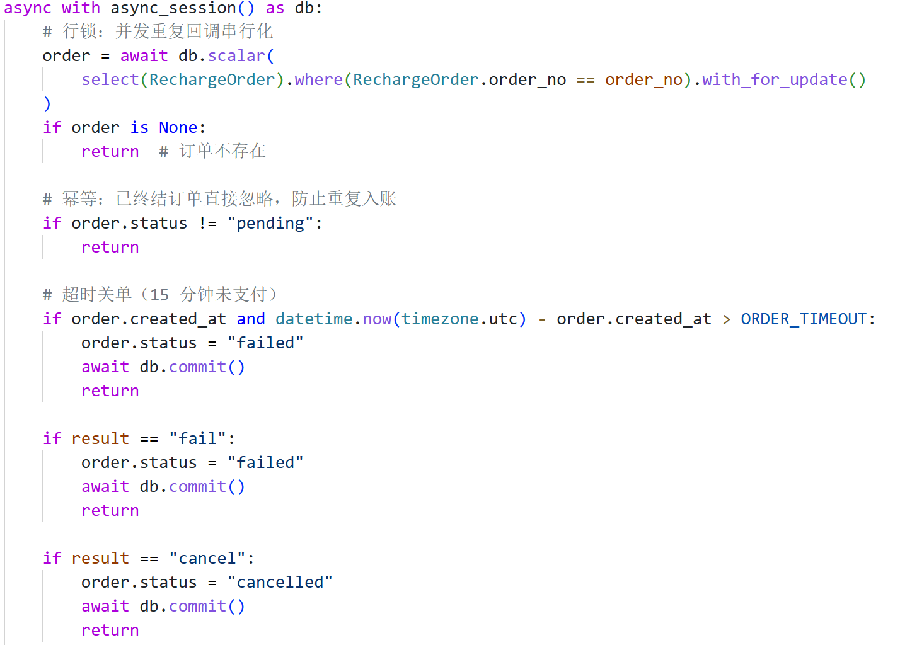
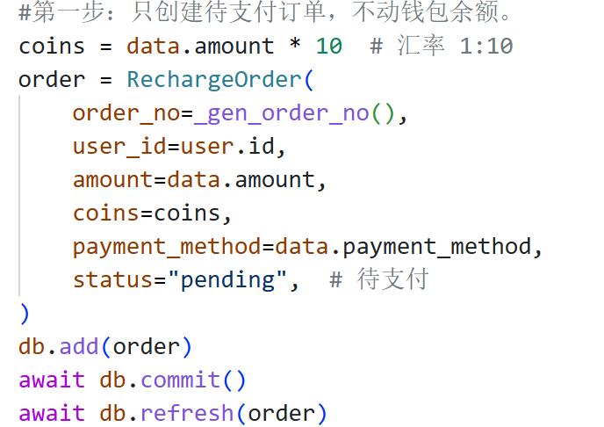
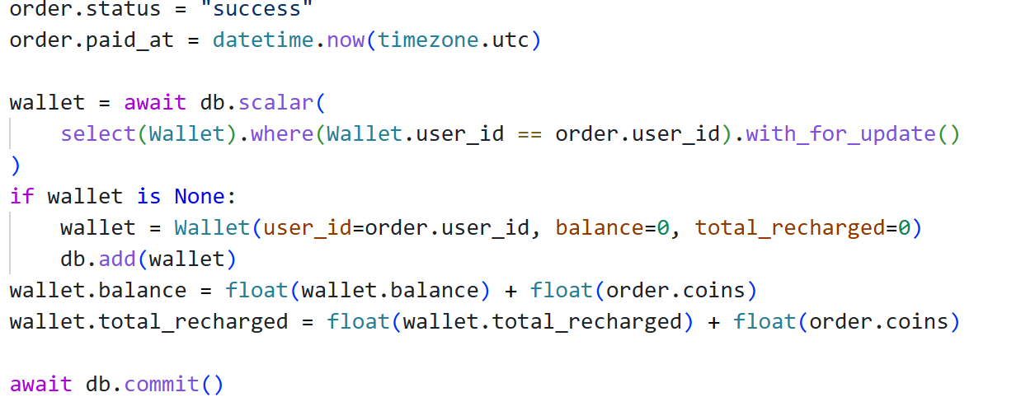
核心业务讲解
书币充值（模拟真实支付，异步回调）

Slide 16
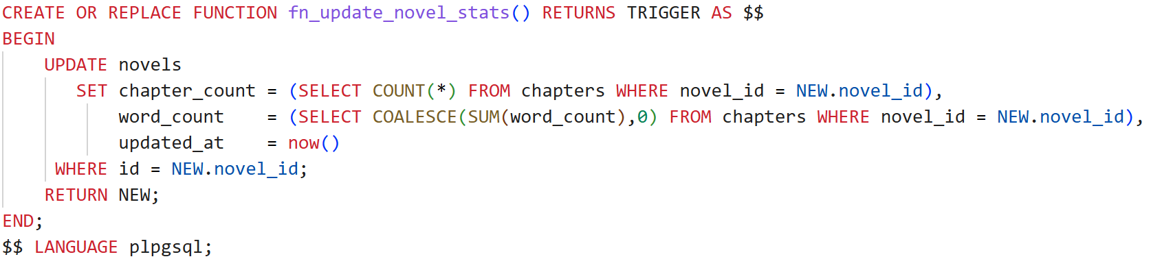

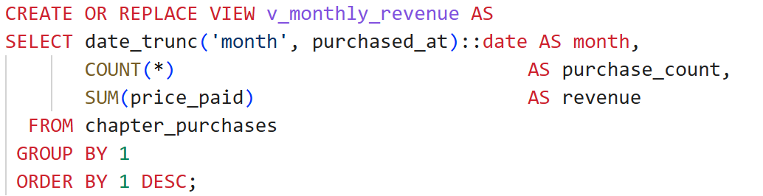
其他数据库应用
触发器
视图

Slide 17
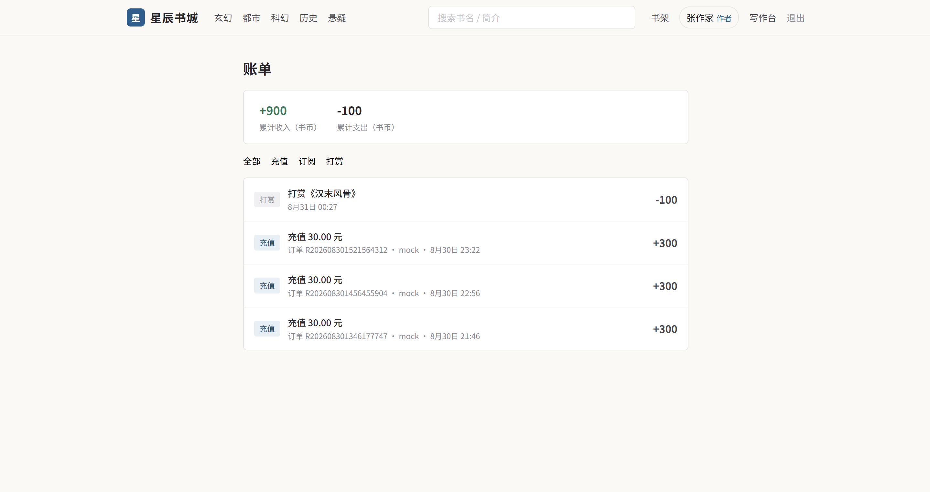
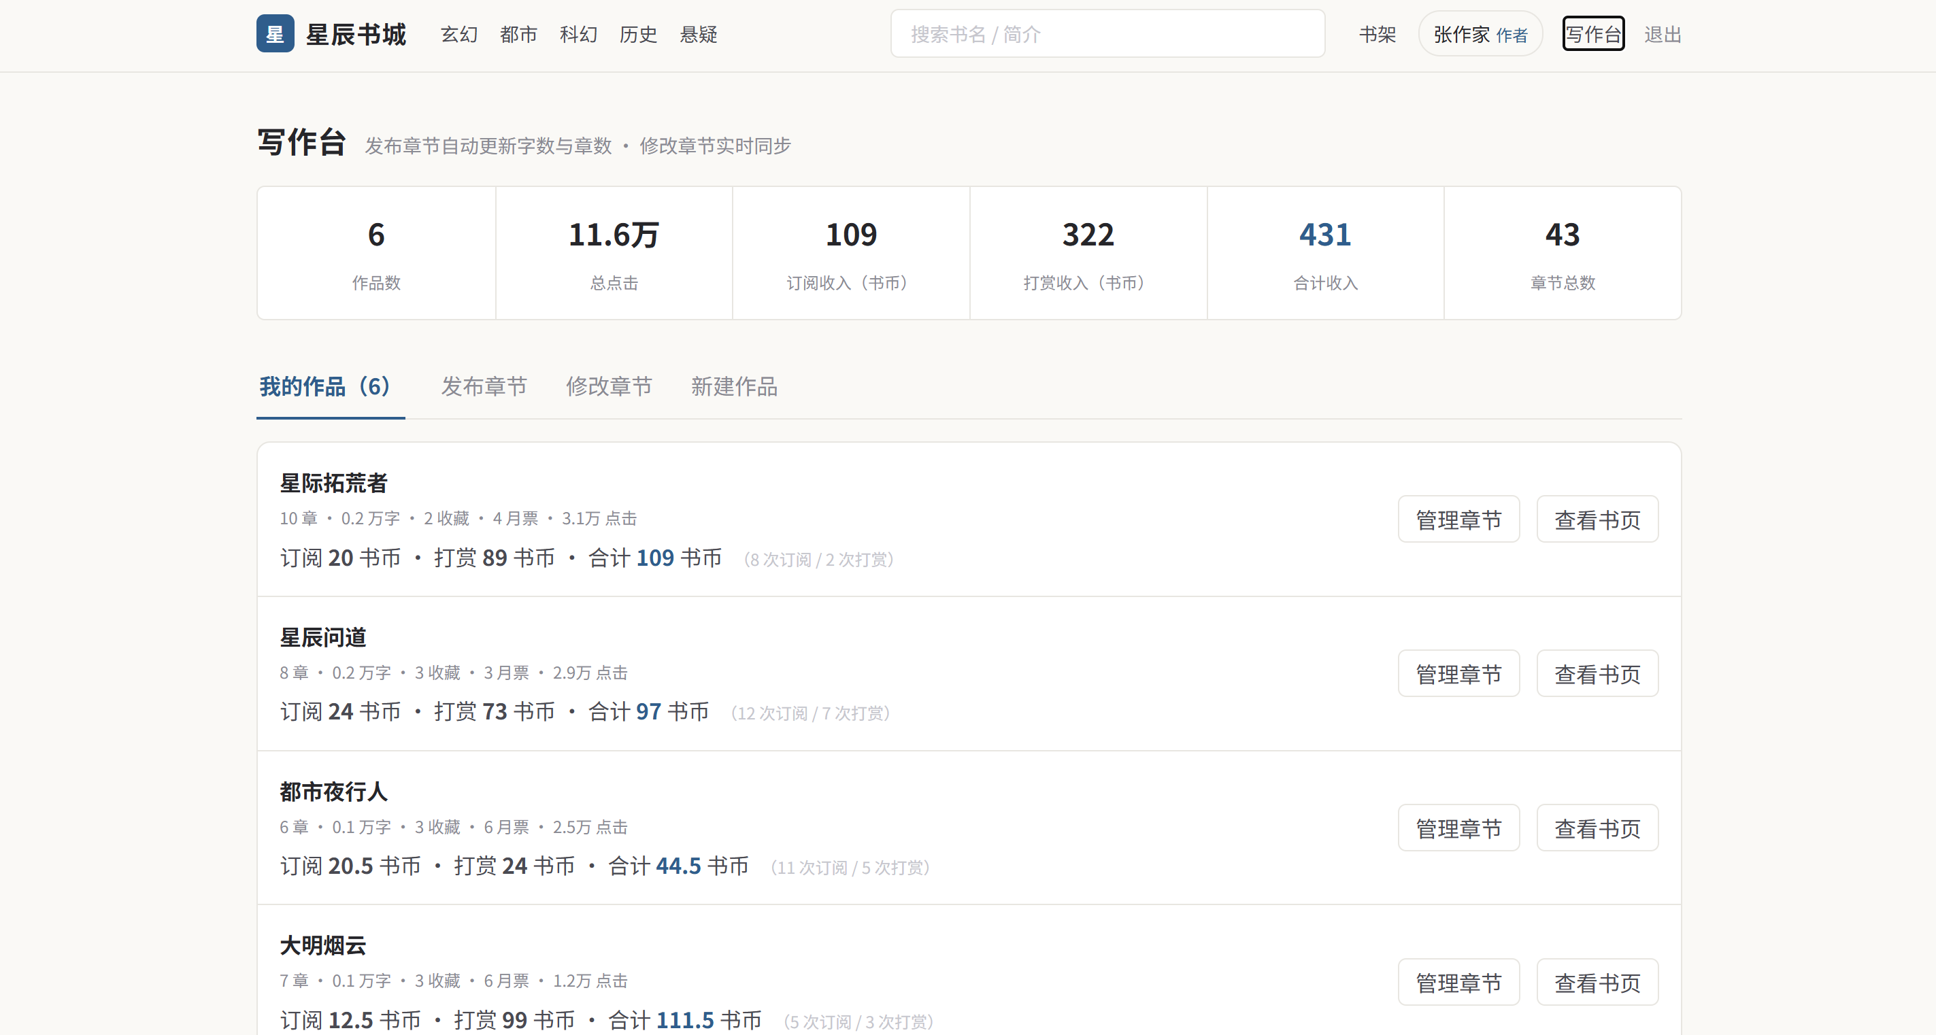
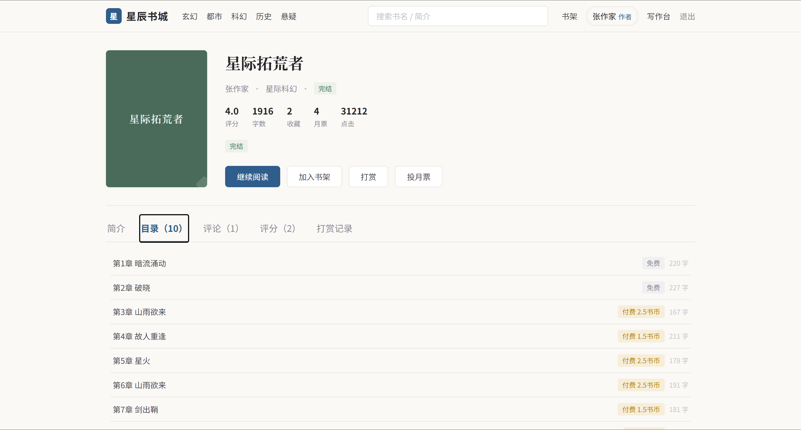
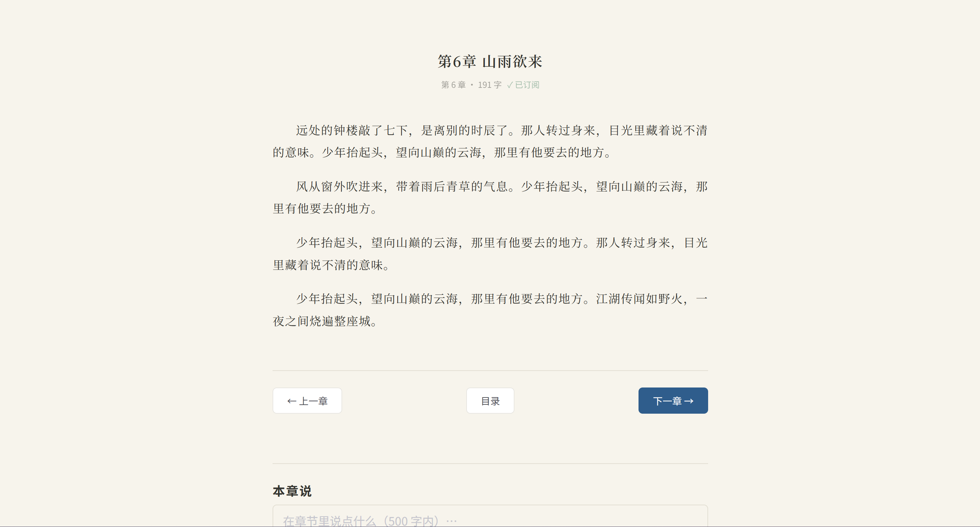
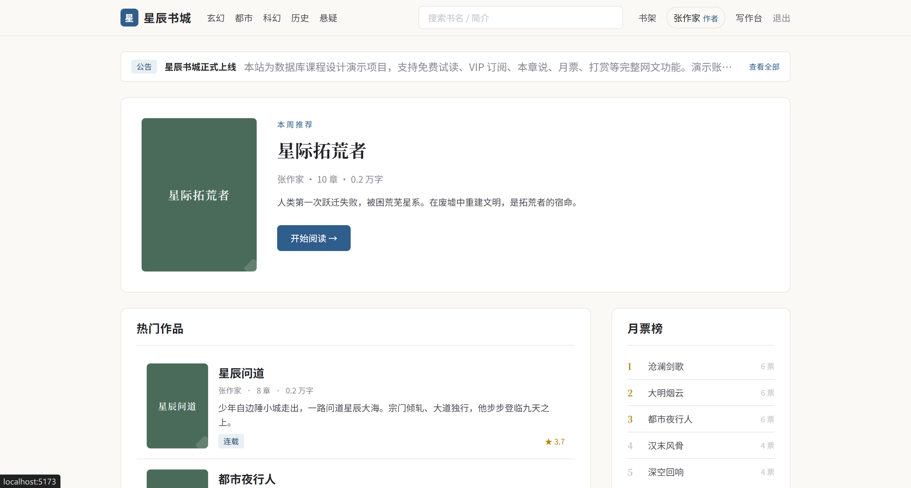
界面展示

Slide 18




总结与展望
完成
收获
不足
展望
1
2
3
4
完成情况
收获心得
不足之处
后续展望
完整创作-阅读-付费闭环与互动体系
行锁事务防重复扣费
触发器/视图/缓存/索引组合应用
排名算法、推荐算法简单，
移动端适配，优化推荐算法

Slide 19
感谢各位老师的倾听
Thank you for listening. Q&A welcome!
姓名：许皓宸
学号：202400300104

